Slide 1
Diagnóstico por Imagen
Talleres Integrados III
Inmaculada Lorca Antón
Hospital General Universitario de Elche
Servicio Neumología
Aprobado por la Dra. Mª José Soler y el Dr. Eduardo García

Slide 2
Presentación caso clínico
Varón de 83 años que acude a su MAP por tos con expectoración purulenta y restos hemáticos de 1 mes de evolución. Pérdida 8 kg de peso en el último mes.
Antecedentes:
HTA. DLP. No DM. No RAMc. Fumador 100 años-paquete
Hiperplasia benigna próstata
Qx: faquectomía bilateral, apendicectomía
Tamsulosina, atorvastatina, captopril, hidroclorotiazida, omeprazol
Independiente. Vive con su mujer. Trabajaba en el calzado.

Slide 3
Exploración:
TA: 110/70 Tª: 36,51C FC: 81 lpm
BEG. Consciente y orientado. Normohidratado, normocoloreado, normonutrido
AC: rítmica, sin soplos
AP: MVC, sin ruidos sobreañadidos
ABD: abdomen blando y depresible, sin dolor a la palpación. No signos de irritación peritoneal
NRL: pupilas isocóricas y reactivas. Pares craneales conservados. No alteraciones de fuerza ni sensibilidad
MMII: no edemas ni signos de TVP
Rx tórax Centro Salud: pérdida volumen hemitórax izquierdo. Atelectasia LSI

Slide 4
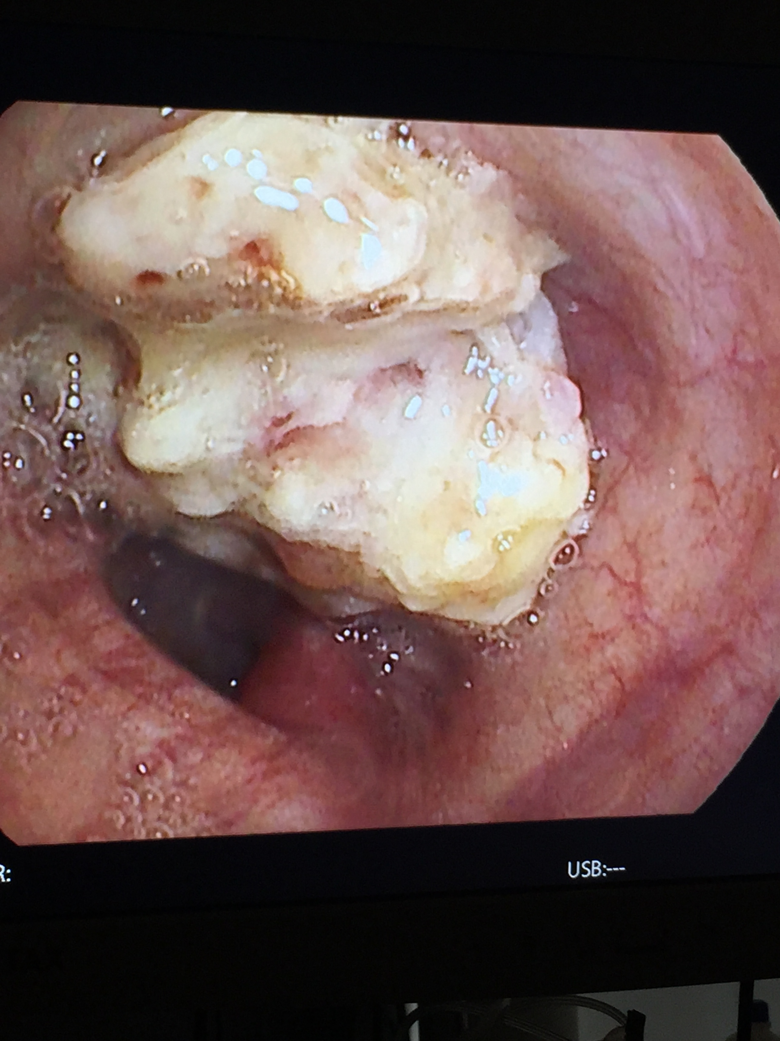

Slide 5
Diagnóstico
NEOPLASIA PULMONAR

